Slide 1
城市的辐射功能
张家港市崇真中学

Slide 2
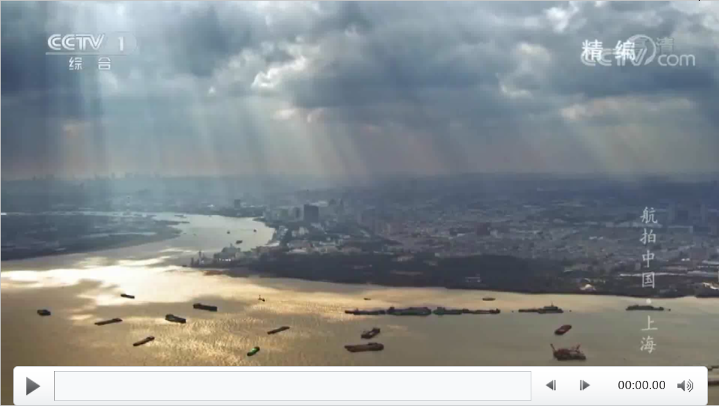

Slide 3
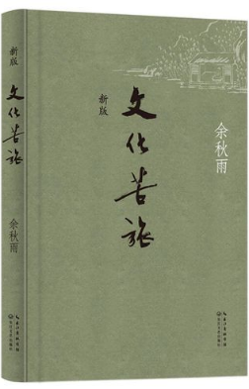
只要稍稍具有现代世界地理眼光的人，都会看中上海……它侧脸向东，面对着一个浩瀚的太平洋，而背后，则是一条横贯九城的万里长江。对于一个自足的中国而言，上海偏居一隅，不足为道；但对于开放的当代世界而言，它却俯瞰广远，吞吐万汇，处势不凡。
——余秋雨《文化苦旅》

Slide 4
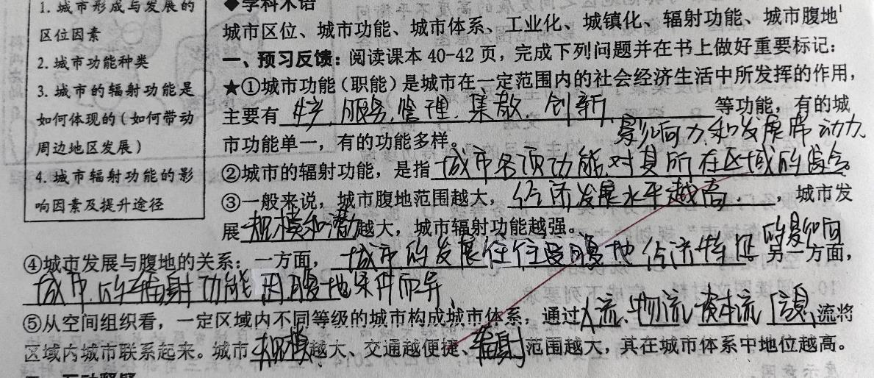

Slide 5
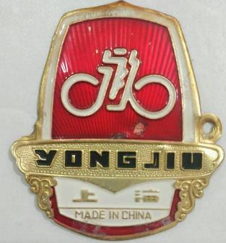
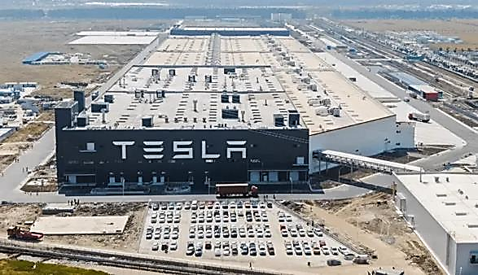
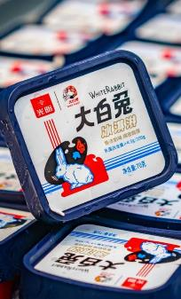
活动一：上海城市发展的区位条件及其功能
工业体系、工业水平、经济发达程度
进入21世纪以来，上海形成了汽车造船、航空航天、电子、医药等庞大的产业集群，不仅生产规模庞大，而且表现出强劲的市场竞争力。

Slide 6
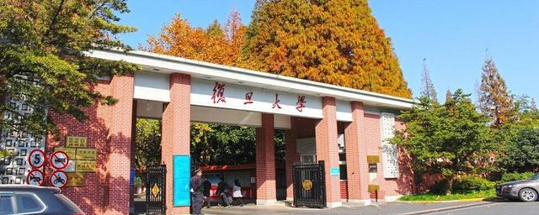
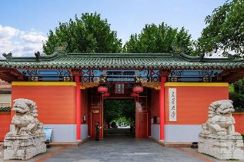
活动一：上海城市发展的区位条件及其功能
文化、人才
上海目前的普通高校共65所，其中本科41所、专科24所。
985高校4所：复旦大学，上海交通大学、同济大学、华东师范大学
211大学6所：上财、上外、华理、东华、上大、海军大
一流学科高校5所：上科大、上音、上中医、上体、上海洋
上海分院系统现有19家研究机构，上海分院系统有13个国家重点实验室、39个中科院重点实验室，并设有中科院上海教育基地。

Slide 7
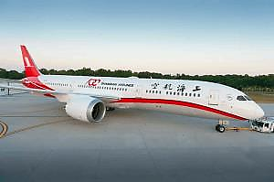
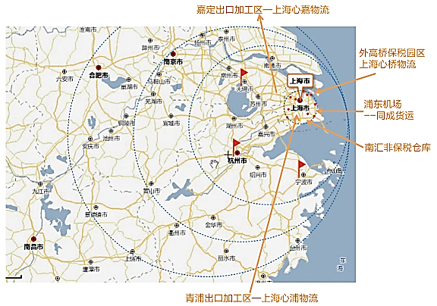
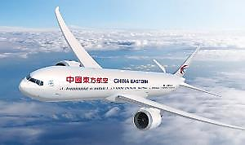
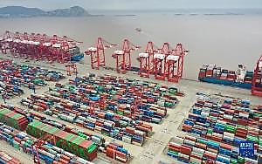
活动一：上海城市发展的区位条件及其功能
上海作为长江流域的门户，拥有高效率的综合交通运输网。有虹桥、浦东两大国际机场，我国吞吐量最大的港口上海港。大量的人流、物流在此集散。
地理位置、交通方式、便捷程度

Slide 8
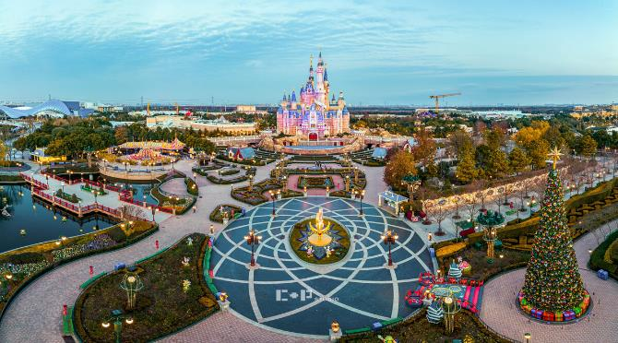
活动一：上海城市发展的区位条件及其功能
商贸、金融、教育、医疗、旅游等第三产业

Slide 9
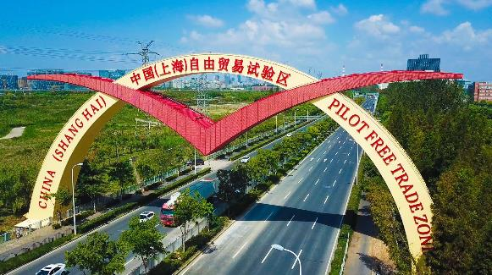
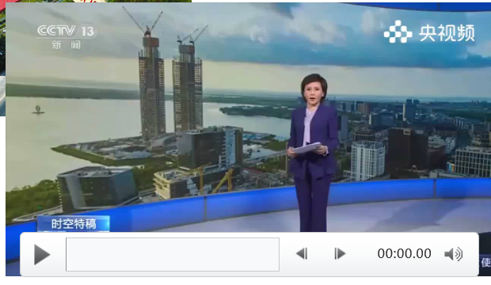
活动一：上海城市发展的区位条件及其功能
政策优越，先行先试；提供制度参考和管理经验等

Slide 10
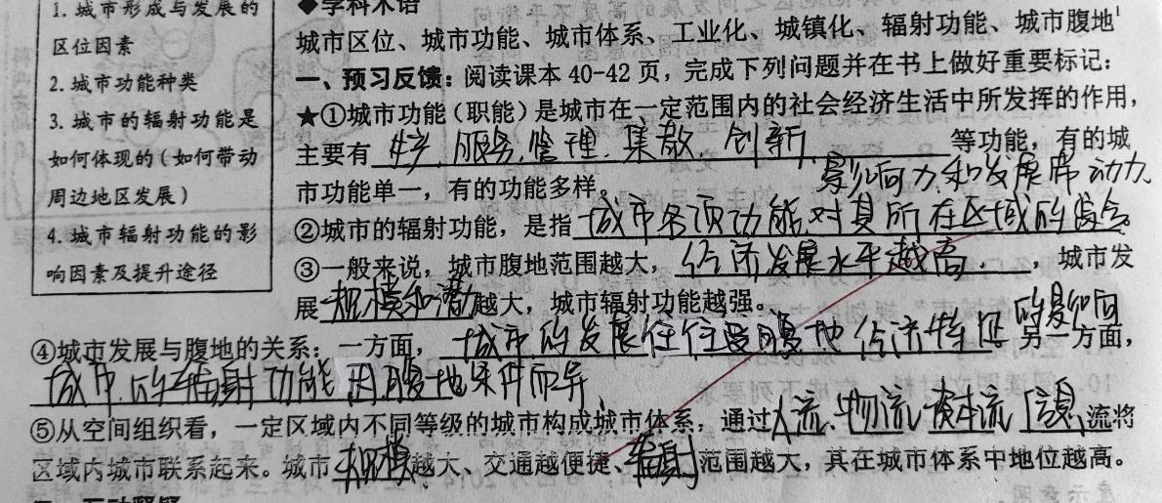

Slide 11
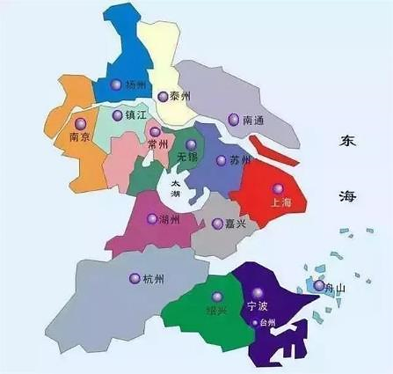
城市发展与腹地特征的关系：
长江下游滨江沿海地区是传统的商品棉基地。在1949-1979年期间，长三角地区是我国轻工业最大的生产基地。以上海为中心的沪宁杭及其附近地区，是我国最大的纺织工业基地。

Slide 12
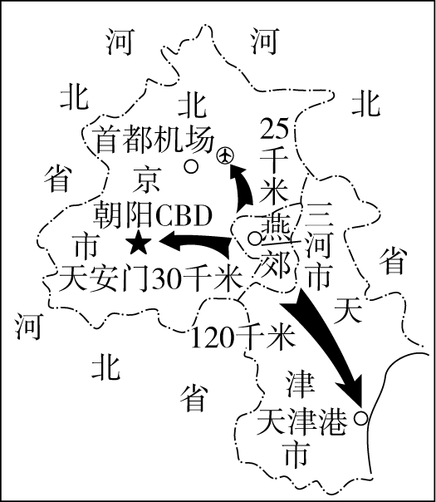
城市发展与腹地特征的关系：
“睡城”也称为“卧城”，指大城市周边的大型社区或居民点，居住于此的人大都晚上回家睡觉，白天前往市中心上班。
燕郊隶属于河北省三河市，为我国众多“睡城”中的典型代表。
图为燕郊相对位置示意图。
Notes:
位置、房价、本地就业机会

Slide 13
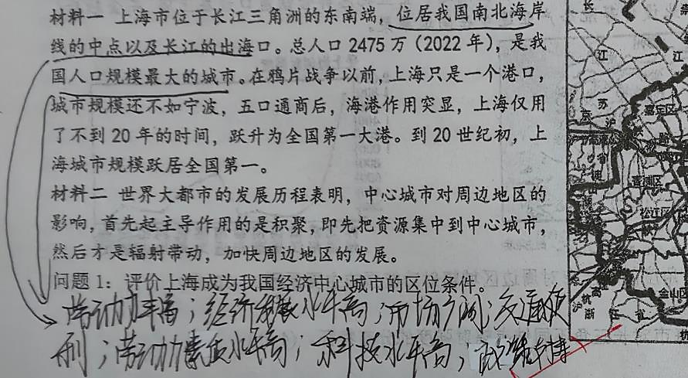

Slide 14
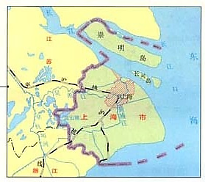
活动一：上海城市发展的区位条件及其功能
政策优越
材料一 上海市位于长江三角洲的东南端，位居我国南北海岸线的中点以及长江的出海口。总人口2475万（2022年），是我国人口规模最大的城市。在鸦片战争以前，上海只是一个港口，城市规模还不如宁波，五口通商后，海港作用突显，上海仅用了不到20年的时间，跃升为全国第一大港。到20世纪初，上海城市规模跃居全国第一。
矿产资源缺乏
问题1：评价上海成为我国经济中心城市的区位条件。
亚热带季风气候、地势平坦、土壤肥沃、水源充足，农业基础好；
交通便利、地理位置优越；
人口众多、市场广阔

Slide 15
活动一：上海城市发展的区位条件及其功能
材料二 世界大都市的发展历程表明，中心城市对周边地区的影响，首先起主导作用的是积聚，即先把资源集中到中心城市，然后才是辐射带动，加快周边地区的发展。
问题2：上海城市的发展进程中，哪些要素向上海积聚？上海形成了哪些突出的城市功能？
人口、矿产资源、资金、农产品等；
生产、创新、集散、服务、管理等。

Slide 16
思考：城市功能强弱的影响因素
城市功能分类 | 举例 | 城市功能体现方式 （影响城市功能的因素）
生产功能 | 上海经济发达 | 工业发达、经济发达
创新功能 | 美国硅谷 | 科技实力、文化实力强，人才队伍多
集散功能 | 上海地理位置优越、海陆空交通便利 | 地理位置优越、交通方式多样、便捷
服务功能 | 商贸、金融、文化、旅游等发达城市 | 商贸、金融、文化、医疗等第三产业发达
管理功能 | 改革开放初期的深圳 上海自贸区、首都 | 提供制度参考、管理经验等

Slide 17
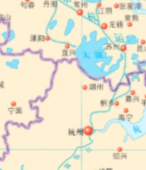
活动二：上海的辐射功能及其影响
材料三 长三角地区城市分布图
城市 | 城市等级 | 同类数量 | 服务范围
上海 | 超大城市
杨舍镇 | 小城市
城市 | 服务种类 | 服务层次
上海
杨舍镇
少 大
多 小
多 高
少 低
上海在长三角城市群中的地位：
唯一的超大城市，国际经济、金融、贸易、航运中心，是区域发展的龙头和区域协作的纽带，在长三角城市群中处于中心地位。

Slide 18
城市的辐射功能 | 对应城市功能 | 上海的相关辐射功能评价 | 对腹地的影响 | 辐射功能发挥对上海的影响
产业带动功能 | 生产 | 上海经济实力雄厚，通过产业分工与产业转移，形成优势产业体系，带动腹地经济发展 | 承接产业转移，形成分工合作，促进经济发展 | 通过技术创新和产业转移，有利于大都市产业、资金等寻找新的发展机会，促进自身产业升级；
科技创新功能 | 创新 | 上海文化繁荣，高等院校和科研院所多，人才多，创新能力强 | 更新观念，提升技术水平
交通枢纽功能 | 集散 | 海陆空交通便利，腹地范围广，有利于人流、物流集散，提升辐射功能、扩大辐射范围 | 加强对外联系，扩大消费市场 | 发达的交通和通讯网络，有利于形成分工合作，优化生产要素配置，降低成本，提高效率；
都市核心功能 | 服务 管理 | ①上海城市等级高，服务种类多、层次高，辐射功能强；②上海政策优越，通过制度先行先试，为其他地区提供参考；③通过分散城市职能，建设卫星城，促进腹地城镇化。 | 获得资金及管理经验， 提升城镇化水平 | ①提升自身现代服务业的层次、能力和水平。②通过分散城市职能，缓解中心城市、缓解城市化带来的问题。

Slide 19
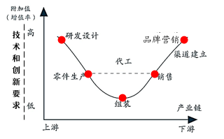
活动二：上海的辐射功能及其影响
产业转移和产业升级
宏碁集团创办人施振荣先生在1992年提出了有名的“产业微笑曲线”（SmilingCurve）理论，以作为宏碁的策略方向。后成为台湾各产业的中长期发展策略之方向。
Notes:
①一个地区在发展初期，一般发展哪一类工业；
②大都市目前一般发展的是哪些类型的产业；
③大都市的组装产业怎么办？

Slide 20
蔚来汽车的长三角“包邮区”之旅
“目前，蔚来超过70%的产业链合作伙伴，都来自于距离合肥600公里的周边区域。”（蔚来CEO李斌）蔚来在合肥、上海、南京等地分别设立了核心业务单元。其中，上海是蔚来的国际业务总部和全球量产车研发中心，南京主要布局整车试制线、电驱动系统制造基地。合肥是蔚来中国总部，建立了总部管理、研发、销售服务、供应链制造一体化基地。同时，合肥蔚来中国总部还承担了整车与核心零部件制造重任。“长三角成熟的产业链体系与区位优势，让蔚来可以推进近地化战略，大幅缩短了供货周期，优化了物流成本。”

Slide 21
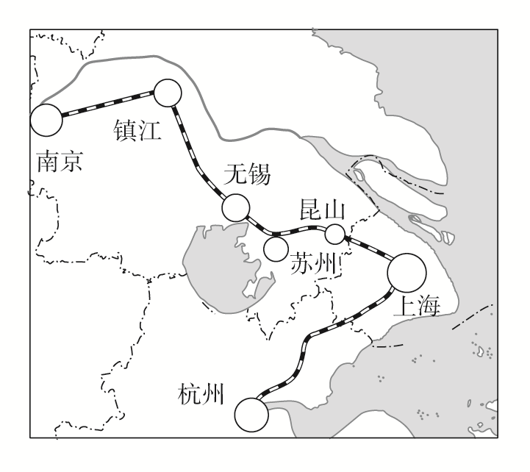
活动二：上海的辐射功能及其影响
昆山地处江苏东南部，早在20世纪80年代，就承接了上海溢出的劳动密集型产业，奠定了乡镇工业基础。上海的“星期天工程师”奔波两地，对昆山经济发展起了很大助推作用，昆山第一家上市公司是由上海与昆山合作联办的。
随着京沪高铁开通、上海地铁11号线延伸至昆山，以及上海、昆山公交卡通用，2017年有超过850万人次的上海游客到昆山休闲旅游。
在20世纪70年代，上海发展成为我国的综合性工业基地，但到80年代，上海中心城市产业高度密集，城市化问题凸显。从20世纪80年代开始，上海淘汰落后产能，瞄准新兴产业，完成新一轮的产业结构调整和升级，朝着国际化大都市目标迈进。
Notes:
①一个地区在发展初期，一般发展哪一类工业；
②大都市目前一般发展的是哪些类型的产业；
③大都市的组装产业怎么办？

Slide 22
城市的辐射功能 | 对应城市功能 | 上海的相关辐射功能评价 | 对腹地的影响 | 辐射功能发挥对上海的影响
产业带动功能 | 生产 | 上海经济实力雄厚，通过产业分工与产业转移，形成优势产业体系，带动腹地经济发展 | 承接产业转移，形成分工合作，促进经济发展 | 通过技术创新和产业转移，有利于大都市产业、资金等寻找新的发展机会，促进自身产业升级；
科技创新功能 | 创新 | 上海文化繁荣，高等院校和科研院所多，人才多，创新能力强 | 更新观念，提升技术水平
交通枢纽功能 | 集散 | 海陆空交通便利，腹地范围广，有利于人流、物流集散，提升辐射功能、扩大辐射范围 | 加强对外联系，扩大消费市场 | 发达的交通和通讯网络，有利于形成分工合作，优化生产要素配置，降低成本，提高效率；
都市核心功能 | 服务 管理 | ①上海城市等级高，服务种类多、层次高，辐射功能强；②上海政策优越，通过制度先行先试，为其他地区提供参考；③通过分散城市职能，建设卫星城，促进腹地城镇化。 | 获得资金、制度及管理经验。 提升城镇化水平 | ①提升自身现代服务业的层次、能力和水平。②通过分散城市职能，缓解中心城市城市化带来的问题。

Slide 23
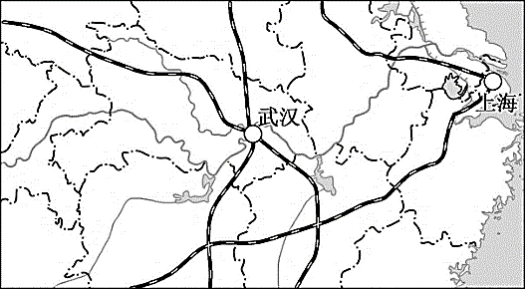
活动二：上海的辐射功能及其影响
因素：地理位置、交通条件、经济水平、人才队伍与科技实力（创新能力）、资源条件等。
如何提升：加快城市群建设，形成分工合作；进行产业升级，提升经济实力；加强基础设施建设，完善交通和通讯条件；吸引人才，促进科技创新；
材料六 上海是我国1984年首批开放的沿海开放城市之一，目前世界500强企业已有400余家在此落户，上海已成为我国最大的经济中心，正向现代化国际大都市迈进。1992年武汉成为长江沿岸开放的五个城市之一，现在已成为我国内陆地区重要的经济中心。图为长江中下游区域图。
问题5：在带动区域发展过程中，上海比武汉有更突出的优势条件，归纳影响城市的辐射功能的因素，如何提升城市的辐射功能？

